Slide 1
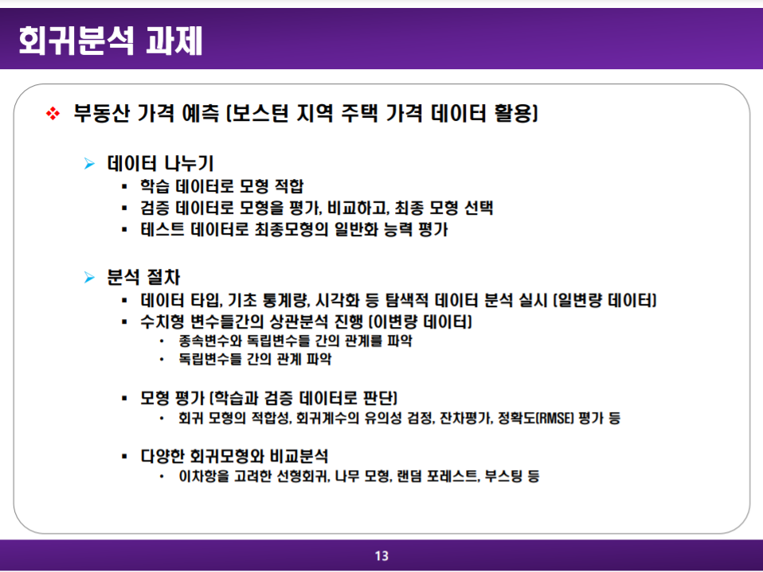

Slide 2
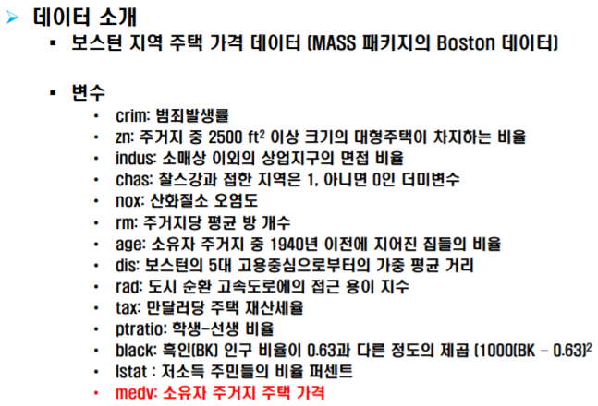

Slide 3

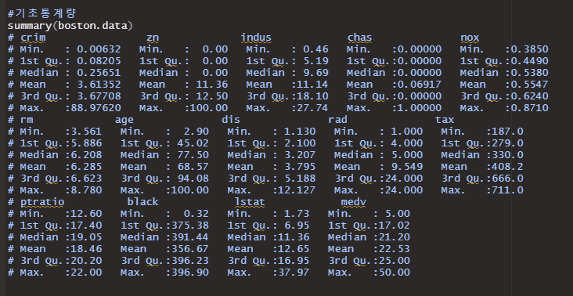
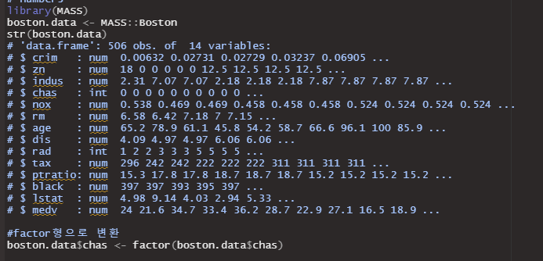
데이터 타입
기초 통계량
데이터 확인, 결측치 확인
chas(범주형 : 0, 1) > 데이터 사용 안함

Slide 4
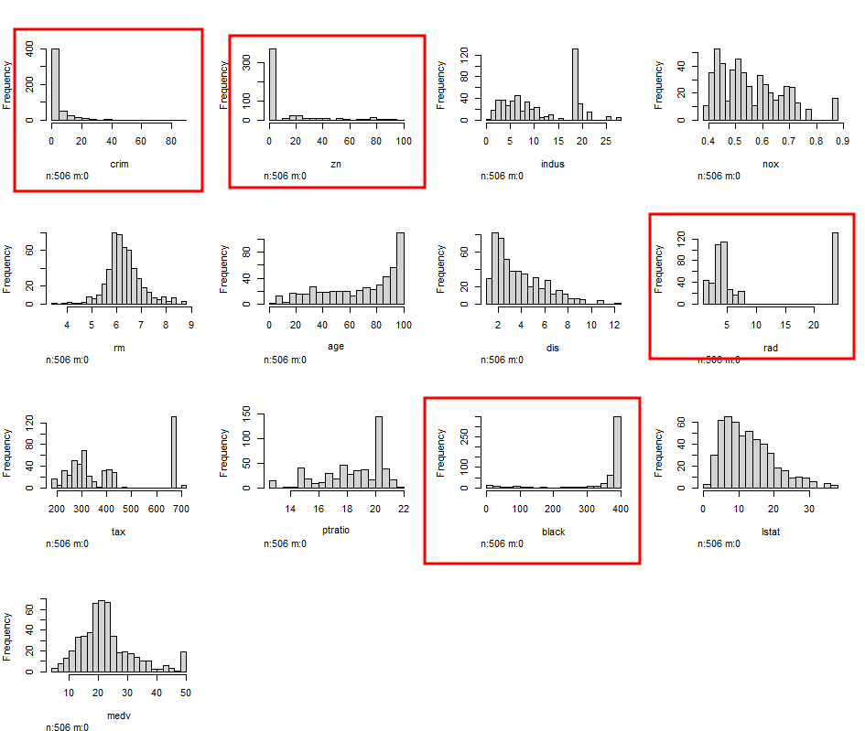
시각화 및 탐색적 데이터 분석
정규분포형태를 가진 데이터만 존재하는게 아니라 한쪽으로 편향된 데이터도 존재한다.

Slide 5
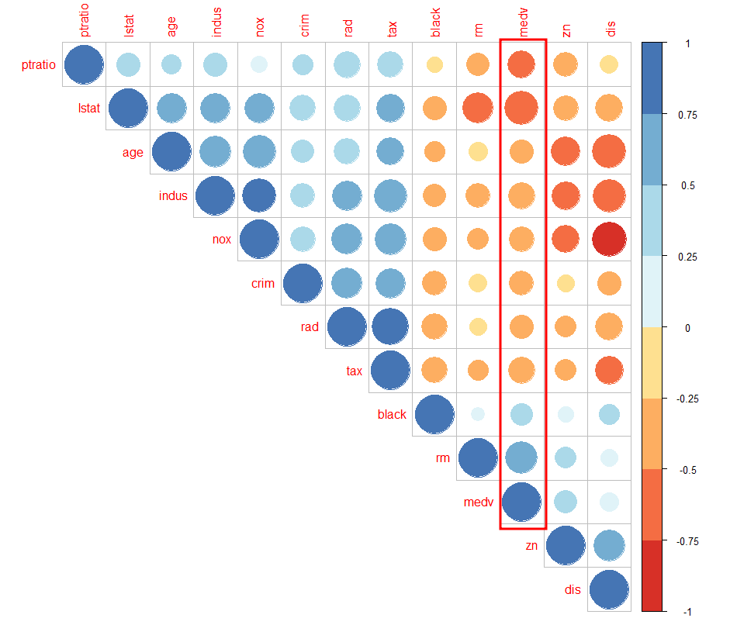
수치형 변수들간의 상관분석 진행
종속변수와 독립변수들 간의 관계 파악
mdev와 rm의 데이터가 양의 상관계수가 가장 높게 나왔고
lstat의 데이터가 음의 상관계수가 가낭 낮게 나왔다.

Slide 6
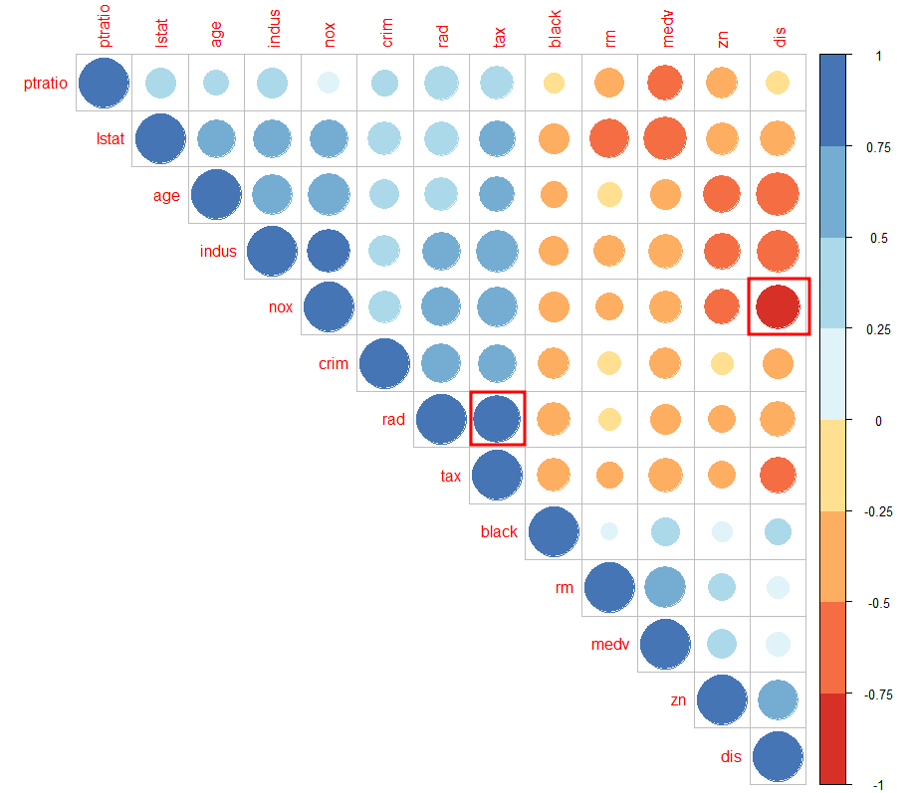
수치형 변수들간의 상관분석 진행
독립변수들 간의 관계 파악
black과 tax의 데이터가 양의 상관관계가 가장 높은것을,
dis와 nox의 데이터가 음의 상관관계가 가장 높은것을 알게 되었습니다.

Slide 7
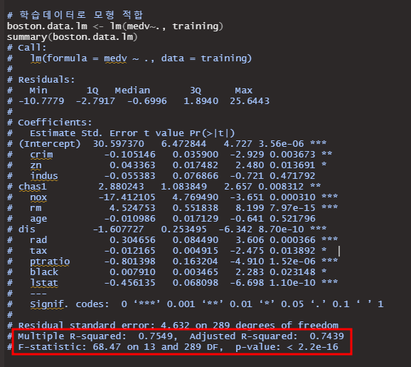
모형 평가 (학습과 검증 데이터로 판단)
회귀 모형의 적합성
회귀 모형의 적합성 검정
결정계수는 0.7134로나와 설명도가 높은 편에 속한다고 볼 수 있으며
P-value값은 0에 가까운 값으로 회귀모형이 적합하다고 할 수 있다.

Slide 8
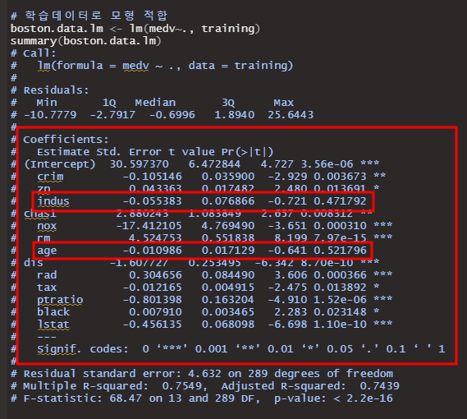
모형 평가 (학습과 검증 데이터로 판단)
회귀 계수의 유의성 검정
Pr(>|t|)의 값이 유의수준 0.05보다 작은 값을 가지는 변수를 살펴본다.
Indus : 0.471792 (0.05)
age : 0.521796 (0.05)
을 제외한 나머지 독립변수들은 통계적으로 유의하다고 볼 수 있다.

Slide 9
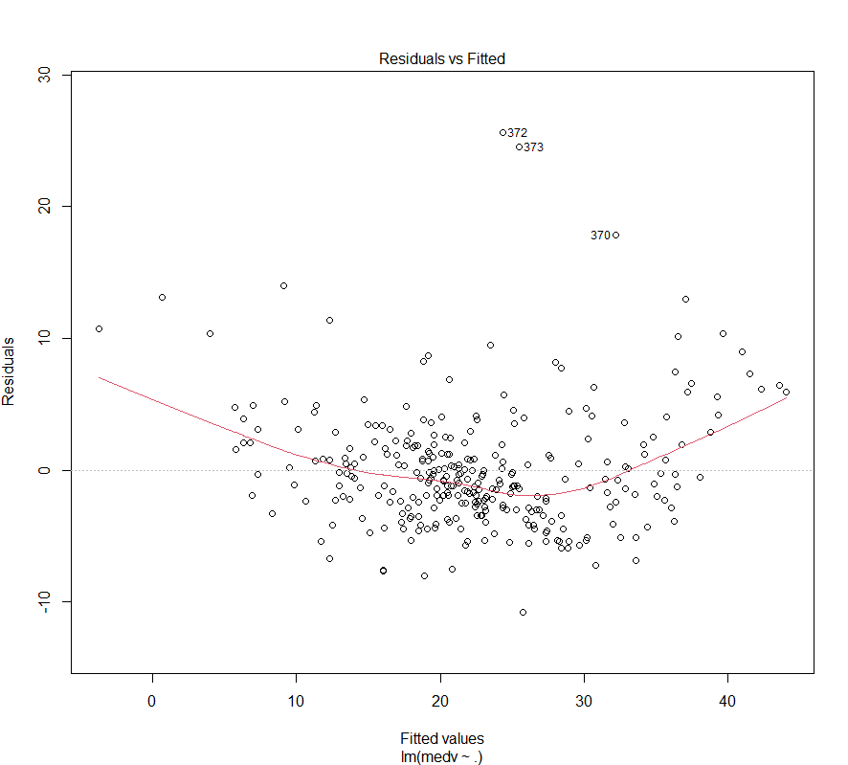
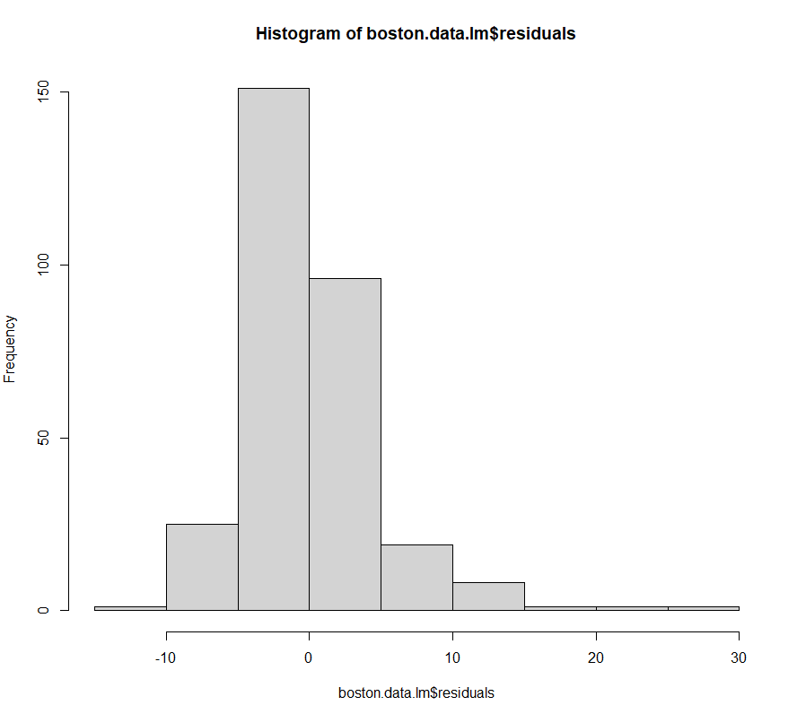
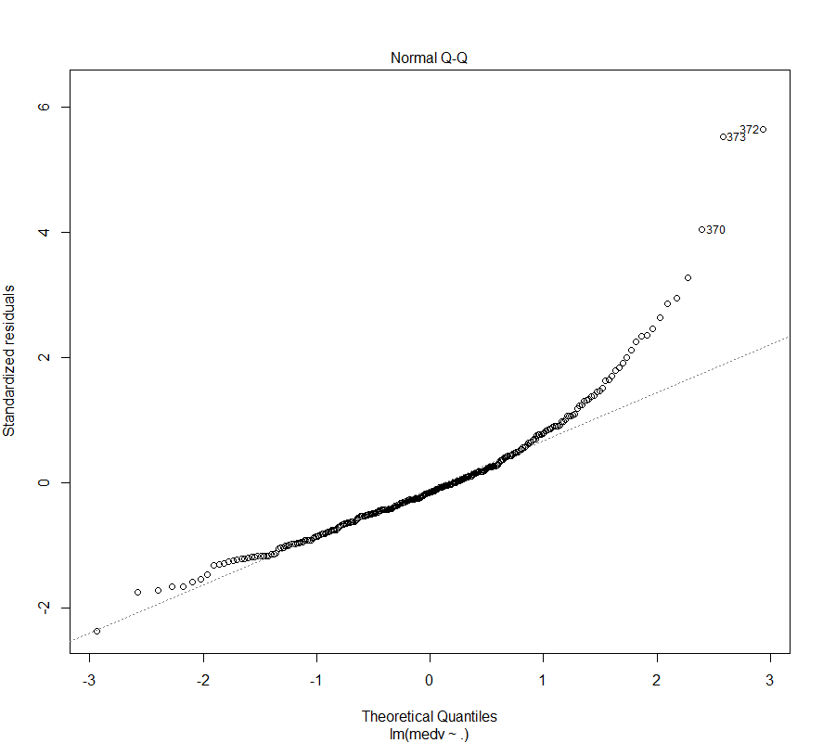

모형 평가 (학습과 검증 데이터로 판단)
잔차 평가 및 정확도(RMSE)
정확도 RMSE
정규성 :
히스토그램이 약간의 정규분포 형태를 띄고 있다.
Q-Q plot의산점도와 선이 비슷한걸로 보아 정규분포라고 할 수 있다.

Slide 10
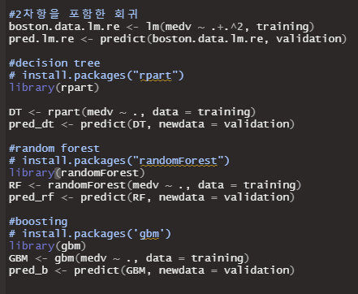
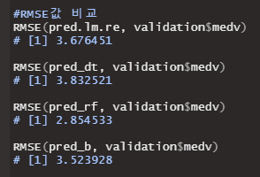
모형 평가 (학습과 검증 데이터로 판단)
이차항을 고려한 선형회귀, 나무 모형, 랜덤 포레스트, 부스팅 등
다양한 회귀 모형과 비교 분석
각 모델의 RMSE
가장 작은 RSME값을 가지는 모델은 Random Forest 모델이다.

Slide 11
코드
set.seed(1606)
n <- nrow(boston.data)
idx <- 1:n
train_idx <- sample(idx, size = n * 0.65) # 70% training data
idx <- setdiff(idx, train_idx) #train_data로 선택된 값을 제외한 idx만 추출
validate_idx <- sample(idx, size = n * 0.2) #나머지 중 100% valid data
test_idx <- setdiff(idx, validate_idx) #나머지 데이터 test data
training <- boston.data[train_idx,]
validation <- boston.data[validate_idx,]
test <- boston.data[test_idx,]
library(MASS)
boston.data <- MASS::Boston
str(boston.data)
boston.data$chas <- factor(boston.data$chas)
boston.data %>% is.na() %>% sum()
summary(boston.data)
library(corrplot)

Slide 12
코드
#잔차분석
boston.data.lm$residuals
# 독립성
plot(boston.data.lm,which = 1)
# (잔차)히스토그램
hist(boston.data.lm$residuals)
# 정규성
plot(boston.data.lm, which = 2)
#RMSE값 구하기
# install.packages("MLmetrics")
library(MLmetrics)
RMSE(boston.data.lm$fitted.values,training$medv)
# [1] 5.451836
p <- predict(boston.data.lm, training)
#검증 데이터로 예측하기
pred <- predict(boston.data.lm, newdata = validation)
RMSE(pred, validation$medv)
#2차항을 포함한 회귀
boston.data.lm.re <- lm(medv ~ .+.^2, training)
pred.lm.re <- predict(boston.data.lm.re, validation)
#decision tree
# install.packages("rpart")
library(rpart)

Slide 13
#정확도(RMSE) 평가
RMSE(boston.data.lm$fitted.values,
training$medv) #training data
#RMSE값 비교
RMSE(pred.lm.re, validation$medv)
# [1] 3.676451
RMSE(pred_dt, validation$medv)
# [1] 3.832521
RMSE(pred_rf, validation$medv)
# [1] 2.854533
RMSE(pred_b, validation$medv)
# [1] 3.523928
#test data 최종 모델에 적용
pred_test_lm <- predict(boston.data.lm, newdata = test)
pred_test_rf <- predict(RF, newdata = test)
RMSE(pred_test_lm, test$medv)
RMSE(pred_test_rf, test$medv)
코드
DT <- rpart(medv ~ ., data = training)
pred_dt <- predict(DT, newdata = validation)
#random forest
# install.packages("randomForest")
library(randomForest)
RF <- randomForest(medv ~ ., data = training)
pred_rf <- predict(RF, newdata = validation)
#boosting
# install.packages('gbm')
library(gbm)
GBM <- gbm(medv ~ ., data = training)
pred_b <- predict(GBM, newdata = validation)

